Slide 1
第三章
随机变量的数字特征
§3.3 关于数学期望的定理

Slide 2






§3.3 关于数学期望的定理
[定理1]
常量的数学期望等于这个常量：
其中
是常量.
证：
常量
可以看作这样一个随机变量，
它只可能
取得一个值
显然，
它取得这个值的概率等于 .
所以

Slide 3



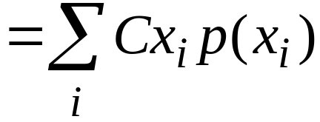
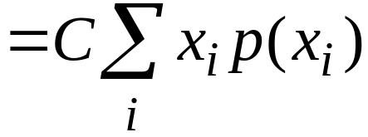


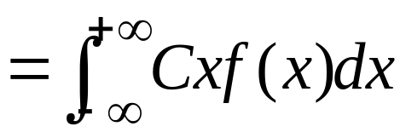
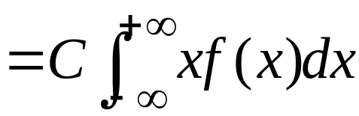
§3.3 关于数学期望的定理
[定理2]
常量与随机变量的乘积的数学期望等于这个
常量与随机变量的数学期望的乘积：
证：
对于离散随机变量
我们有
，
对于连续随机变量
我们有

Slide 4


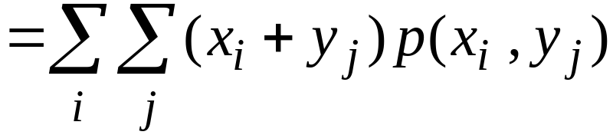
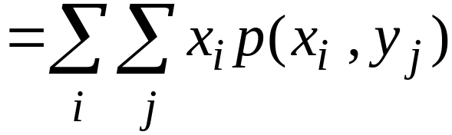
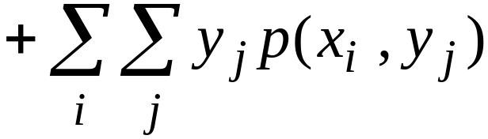

§3.3 关于数学期望的定理
[定理3]
两个随机变量的和的数学期望等于它们的
数学期望的和：
证：
对于离散随机变量，

Slide 5
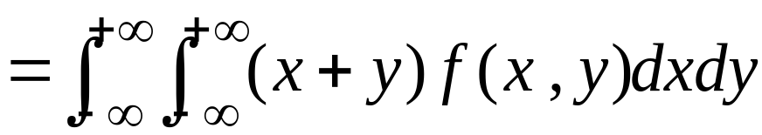

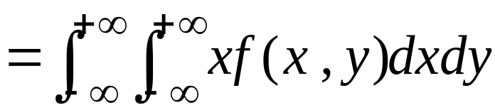
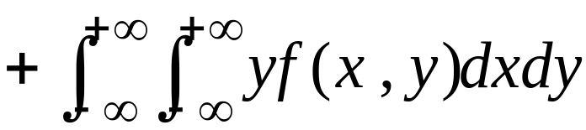
§3.3 关于数学期望的定理
对于连续随机变量，

Slide 6



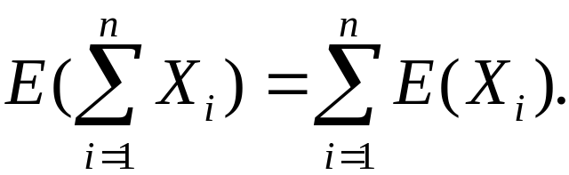
§3.3 关于数学期望的定理
注意：
（1）
由定理2,定理3可得
其中
为实数.
（2）
利用数学归纳法可将定理3推广到有限多个
随机变量的情形:
[定理4]
有限个随机变量的和的数学期望等于它们的
数学期望的和:

Slide 7



§3.3 关于数学期望的定理
[例1]
一台设备由三大部件构成，
在运行中各个部件
需要调整的概率分别为
设
表示
同时需要调整的部件数.
求
的数学期望
分析:
易知
为离散随机变量，
其可能取的值为
但由于不知各部件的运行状态是否相互独立，
无法求
的概率分布.
但可将
分解成
一些随机变量的和，
利用
定理3来计算数学期望 .

Slide 8
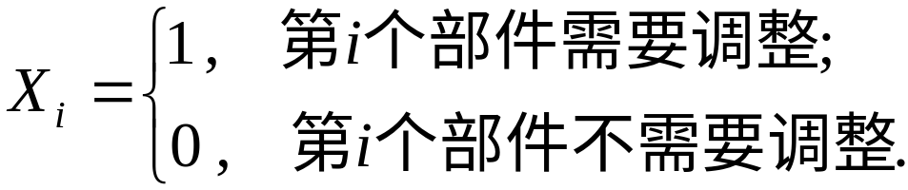
















§3.3 关于数学期望的定理
解：
设随机变量
则
而
同理
由数学期望的性质得

Slide 9


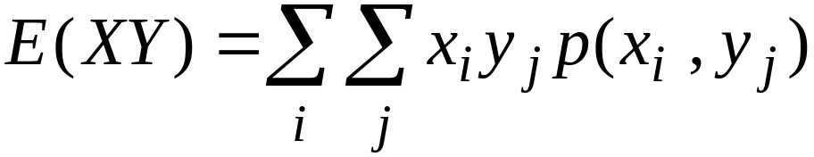
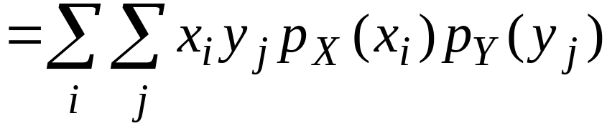
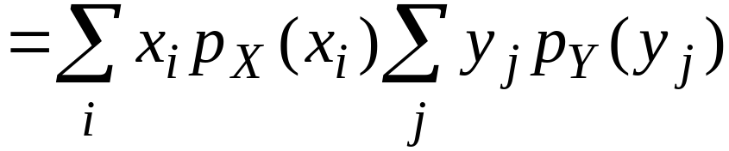

§3.3 关于数学期望的定理
[定理5]
两个独立随机变量的乘积的数学期望等于
它们数学期望的乘积：
证：
因为 与 独立，
所以对于离散随机变量，
对于连续随机变量类似可证.

Slide 10
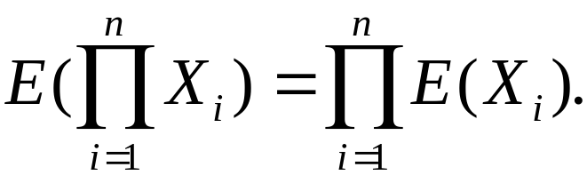
§3.3 关于数学期望的定理
利用数学归纳法可以把这个定理推广到有限多个
独立随机变量的情形：
[定理6]
有限个独立随机变量的乘积的数学期望等于
它们的数学期望的乘积：

Slide 11

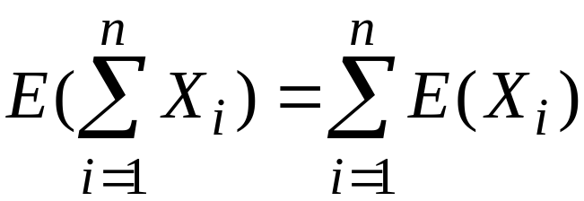



§3.3 关于数学期望的定理
小 结
关于数学期望的定理
推广：
若
独立，则
推广：
若
相互独立，
则

Slide 12

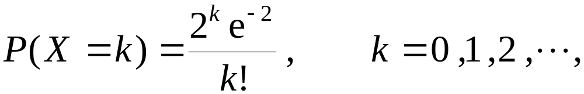



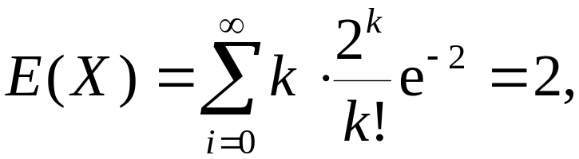



§3.3 关于数学期望的定理
补充例题
已知离散随机变量
服从参数为
的泊松分布，
即
求随机变量
的数学期望
解：
已知
则
于是

